Slide 1

Graph Traversal
Algorithm : Design & Analysis [Tutorial - 5]
张胜
sheng@nju.edu.cn
南京大学

Slide 2
Depth-First Search Tree
DFS forest={(DFS tree1), (DFS tree2)}
Root of tree 1
TE: tree edge 树边
当检查u的所有邻居时，如果发现一个白色邻居节点v并对v递归地遍历，则uv为TE
A
B.E
D
B.E
T.E
T.E
C.E
D.E
B
C.E
G
T.E
T.E
B.E
T.E
F
C
E
C.E
C.E
Root of tree 2
在图的某个联通片内部进行遍历时，所有TE组成的图时连通无环的，且包含该连通片中所有的点。如果忽略TE的方向，则这些TE组成当前连通片的一棵生成树，称之为“深度优先遍历树”
Notes:
四种边

Slide 3
Depth-First Search Tree
DFS forest={(DFS tree1), (DFS tree2)}
Root of tree 1
BE: back edge 后向边
当发现u的邻居v在前面的遍历中已被访问过，且v是u的祖先，则uv为BE
A
B.E
D
B.E
T.E
T.E
C.E
D.E
B
C.E
G
T.E
T.E
B.E
T.E
F
C
E
C.E
C.E
Root of tree 2
Notes:
四种边

Slide 4
Depth-First Search Tree
DFS forest={(DFS tree1), (DFS tree2)}
Root of tree 1
DE: descendant edge 前向边
当发现u的邻居v在前面的遍历中已被访问过，且v是u的后继节点，则uv为DE
A
B.E
D
B.E
T.E
T.E
C.E
D.E
B
C.E
G
T.E
T.E
B.E
T.E
F
C
E
C.E
C.E
Root of tree 2
Notes:
四种边

Slide 5
Depth-First Search Tree
DFS forest={(DFS tree1), (DFS tree2)}
Root of tree 1
CE: cross edge 横向边
上述三种情况之外的边，即
u的邻居v不是白色，且v和u无祖先或后继关系，则uv为CE
A
B.E
D
B.E
T.E
T.E
C.E
D.E
B
C.E
G
T.E
T.E
B.E
T.E
F
C
E
C.E
C.E
Root of tree 2
Notes:
四种边

Slide 6
DFS edge types on Undirected Graphs
Cross edge: not existing.
Back edge:
Back to the direct parent: second encounter
Otherwise: first encounter
Forward edge: always second encounter, and first time as back edge
Notes:
1。有向图中的cross边vw：w已经black，v是gray，且访问w的时候没有涉及v；
2。有向图中的back边vw：w是gray，v是gray。直接父子关系，第二次访问；非直接第一次访问，第二次就是forward。
3。Forward 边vw：w是black，v是gray，那么必然wv已经先访问过。

Slide 7
BFS in a Directed Graph
For tree edge (u, v), d[v] = d[u]+1
For back edge (u, v), 0 ≤ d[v] < d[u]
No forward edges
For cross edge (u, v), d[v] ≤ d[u]+1
A
B.E
D
B.E
B
C.E
C.E
F
C
C.E
v | A | F | C | B | D
d[v] | 0 | 1 | 1 | 1 | 2
v.parent | NULL | A | A | A | B

Slide 8
BFS in an Undirected Graph
No back edges, and no forward edges
For each tree edge (u, v), d[v]=d[u]+1
For each cross edge (u, v), d[v]=d[u] or d[v]=d[u]+1
A
D
B
C.E
一个可能的访问顺序是AFBCD
C.E
F
C
C.E
v | A | F | B | C | D
d[v] | 0 | 1 | 1 | 1 | 2
v.parent | NULL | A | A | A | B

Slide 9
Is it a Forest?
A forest is a graph composed of zero or more disconnected trees. Design and analyze an algorithm that, given an undirected graph G with n nodes, determines whether G is a forest in time O(n).
Using DFS to check whether there is any back edge.

Slide 10
The Cost of a Graph
You are given a directed acyclic graph (with n vertexes and m edges) in which each node u∈V has an associated price p_{u} which is a positive integer. Define the array cost as follows: for each u∈V, cost[u] = price of the cheapest node reachable from u (including u itself). For instance, in the graph (with prices shown for each vertex), the cost values of the nodes A, B, C, D, E, F are 2, 1, 4, 1, 4, 5, respectively.
Give a O(m+n) algorithm and explain the time complexity.

Slide 11

Input: Array adjVertices for graph G
Output: Return value depends on application.
int dfsSweep(IntList[] adjVertices, int[] cost, int n, …)
int ans;
<Allocate color array and initialize to white>
<Allocate cost array and initialize to the values according to the input>
For each vertex v of G, in some order
if (color[v]==white)
int vAns=dfsC(adjVertices, cost, color, v, …);
<Process vAns>
// Continue loop
return ans;

Slide 12
int dfsC (IntList[] adjVertices, int[] cost, int[] color, int v, …)
int w; IntList remAdj; int ans;
color[v]=gray;
remAdj=adjVertices[v];
while (remAdjnil)
w=first(remAdj);
if (color[w]==white)
int cost[w]=dfs(adjVertices, color, w, …);
if(cost[v] > cost[w]) // for every type edge (TE/FE/CE)
cost[v]=cost[w];
remAdj=rest(remAdj);
color[v]=black;
return cost[v];

Slide 13
Cycle Containing e
Given an undirected graph G and an edge e of G. Design an algorithm to determine if there is a cycle in G containing e in time O(n+m).
Delete e
Traverse the graph from one vertex of e

Slide 14
Sorting ill-Behaved Children
Arrange n ill-behaved children in a straight line, facing front. The input is a list of m statements of the form “i hates j”. If i hates j, then i cannot be put somewhere behind j, because then i is capable of throwing something at j.
(a) Give an algorithm that orders the line, or say that it is not possible, in O(m+n) time.
(b) We want to arrange the children in rows such that if i hates j, then i must be in a lower numbered row than j. Give an algorithm to find the minimum number of rows needed, if it is possible.
Notes:
(1)
step 1: 先判断G是否DAG（有back edge则有环，否则无环）；如果有环，则不存在符合条件的排队方法。复杂度O(n+m)
step 2: 如果G是DAG，对他执行拓扑排序。根据拓扑排序的性质，如果i到j有边（i hates j），则i会排在j前面，因此拓扑排序是符合要求的排队方法。拓扑排序复杂度为O(n+m)。
综上，复杂度为O(n+m)
(2) 对G中的每条边赋给权重1，这样，求G的一条最长路径，就是排队所需要的最少行数。
问题转化为求G的关键路径问题，使用关键路径算法，复杂度为O(n+m)。

Slide 15
(1)
step 1: 先判断G是否DAG（有back edge则有环，否则无环）；如果有环，则不存在符合条件的排队方法。复杂度O(n+m)
step 2: 如果G是DAG，对他执行拓扑排序。根据拓扑排序的性质，如果i到j有边（i hates j），则i会排在j前面，因此拓扑排序是符合要求的排队方法。拓扑排序复杂度为O(n+m)。
综上，复杂度为O(n+m)
(2) 对G中的每条边赋给权重1，这样，求G的一条最长路径，就是排队所需要的最少行数。
问题转化为求G的关键路径问题，使用关键路径算法，复杂度为O(n+m)。

Slide 16
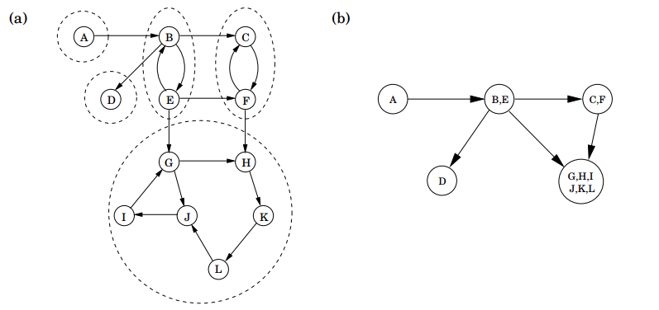
A Vertex that reaching all the others
Given a directed graph G with n vertices and m edges.
Design an algorithm to test whether a given vertex v could reach all other vertices in G.
Design an O(n+m) algorithm to test whether there is a vertex in G which can reach all other vertices in G.

Slide 17
第1问：对v做DFS或BFS即可，完成后看是否有白色的点
第2问：
首先，执行强连通分支算法，找出所有强连通分支，因为在一个强连同分支里，任何节点是两两可达的。复杂度O(n+m)
对形成的收缩图G'执行如下操作：
找出G'中入度为0的点，复杂度为O(n)
若入度为0的点不唯一，则不存在一个节点可到达其他任何节点；
若入度为0的点唯一，则输出该点所代表的SCC中的任意一点。

Slide 18
供水问题
某校区的供水管网建设规划，管网由若干蓄水池（每个区域有1个）和单向管道构成，箭头表示水流方向。现需要在供水管网规划中选择一个蓄水池作为全校供水源点，以满足全校用水需求。
判断从某个特定蓄水池开始供水，是否能将水送到所有蓄水池。
设计高效算法解决供水问题。
（1）DFS or BFS
（2）在meta-graph中入度为0的点是否唯一。如果不唯一，不可以；如果唯一，则选择唯一的入度为0的SCC中任意一个蓄水池

Slide 19
端点(end-point)问题
In a directed graph, a vertex is called an “end-point” if it can be reached by every vertex but it can not reach to any other vertex.
(1) “A directed graph has an end-point if and only if it is a DAG”, is it right? If so, prove it; if not, give a counterexample.
(2) Design an algorithm to decide whether a directed graph has an end-point.
(3) Analysis the complexity of your algorithm.
在有向图中，如果存在这样的一个顶点：所有其他顶点都可以到达它，但它不能到达任何顶点，这样的顶点称为“端点”。
（1）“一个有向图存在端点当且仅当它是一个有向无环图”，这个说法是否正确？若正确，给出证明，否则，举出反例。（5分）
（2）设计一个算法，判定一个有向图是否存在端点。（10分）
（3）分析你算法的复杂度。（5分）

Slide 20
端点(end-point)问题
在有向图中，如果存在这样的一个顶点：所有其他顶点都可以到达它，但它不能到达任何顶点，这样的顶点称为“端点”。
（1）“一个有向图存在端点当且仅当它是一个有向无环图”，这个说法是否正确？若正确，给出证明，否则，举出反例。（5分）
（2）设计一个算法，判定一个有向图是否存在端点。（10分）
（3）分析你算法的复杂度。（5分）
解答
（1）不正确，反例很多。

Slide 21
端点(end-point)问题
在有向图中，如果存在这样的一个顶点：所有其他顶点都可以到达它，但它不能到达任何顶点，这样的顶点称为“端点”。
（1）“一个有向图存在端点当且仅当它是一个有向无环图”，这个说法是否正确？若正确，给出证明，否则，举出反例。（5分）
（2）设计一个算法，判定一个有向图是否存在端点。（10分）
（3）分析你算法的复杂度。（5分）
解答
（1）不正确，反例很多。
（2）端点的出度必然为0，而且是唯一的，因为如果有两个出度为0的点，则相互之间不能到达，与端点定义矛盾。假设图的顶点数为n，边数为m。算法为：
a）扫描全图，找出出度为0的点N。如果这样的点不唯一，则输出“不存在端点”。复杂度为O(n)
b) 构造该图的反向图（即让所有边的方向都反转）。复杂度为O(n+m)。
c）从点N开始，用DFS或BFS遍历，如果可以遍历所有节点，则N为端点，否则，输出“不存在端点”。复杂度为O(n+m)。
（3）综上，复杂度为O(n+m)。

Slide 22
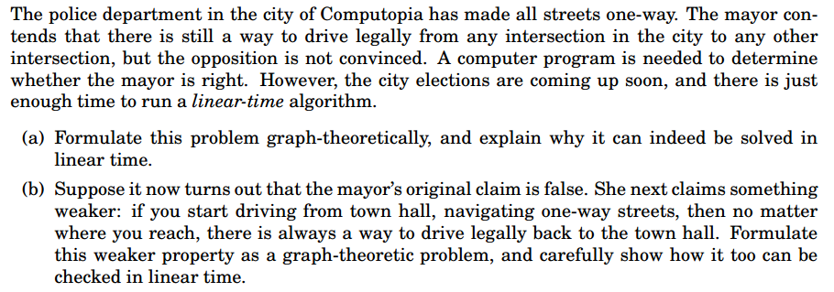
Help the mayor!

Slide 23
Help the mayor!
(a)SCC
(b)Town Hall is in the sink-SCC

